Slide 1
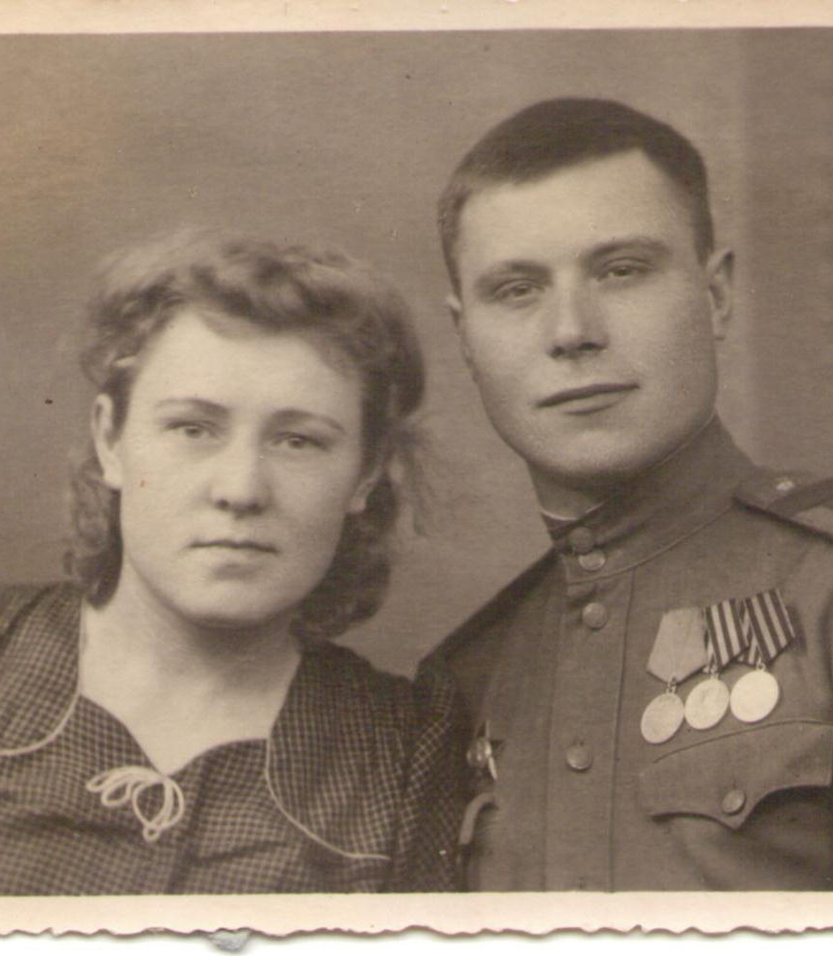
Кашенков Иван Иванович родился 1 ноября 1923 года в деревне Степино Тверской области. С января 1943 года был призван в ряды Советской Армии. С августа 1943 года по май 1945 года был в составе 2-го Прибалтийского фронта 826 штурмового авиаполка в должности механика, в звании лейтенанта. Во время войны вступил в Коммунистическую партию и был верен ей до конца своей жизни.
Иван Иванович награжден:
Орденом Отечественной войны 2 степени
Орденом Красной звезды
Медалью за боевые заслуги
Медалью за взятие Кенигсберга
Медалью за победу над Германией и мн. другими

Slide 2
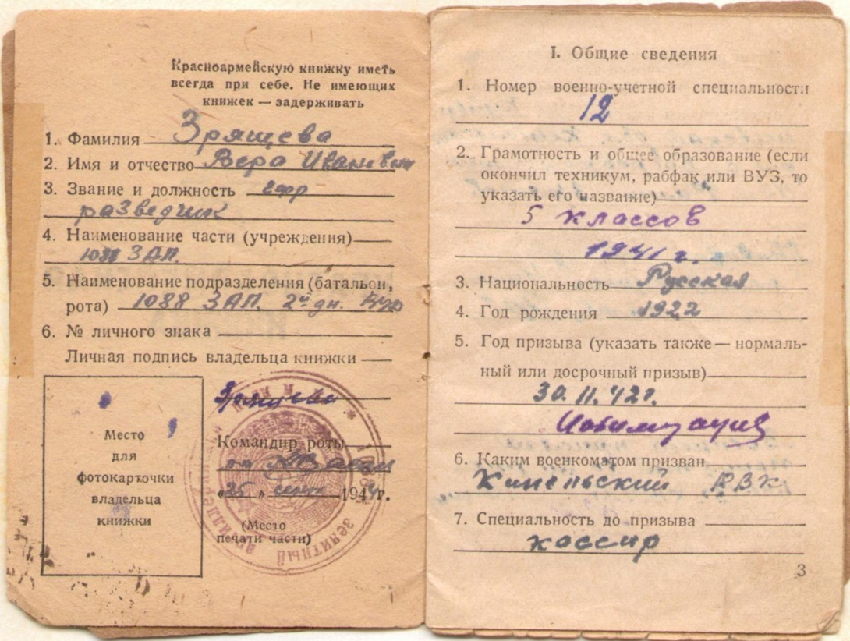
Смолякова (Зрящева) Вера Ивановна родилась 4 июля 1922 года в селе Моча, Кинельского района, Куйбышевской области.
30 ноября 1942 года Зрящева В.И. призвана повесткой из военкомата в действующую армию и воевала по сентябрь 1945 года в составе 1088 зенитного артиллерийского полка в должности разведчицы артиллерии, в звании рядовая.
Вера Ивановна имеет награды:
• Орден «Отечественной войны» 2 степени
• Медаль «За освобождение Варшавы»
• Медалью Жукова
• Медаль «За победу над Германией»
• Юбилейные медали
Муж, Смоляков Николай Александрович, тоже был участником войны. Умер в 1980 году.
Они воспитали троих детей – два сына и дочь. С 1981 года проживала в селе Бобровка, Кинельского района, Самарской области.
Смолякова Вера Ивановна ушла из жизни 03 октября 2018 года в возрасте 96 лет.
Через всю свою долгую, плодотворную жизнь она пронесла глубокое чувство к людям и к Родине.

Slide 3
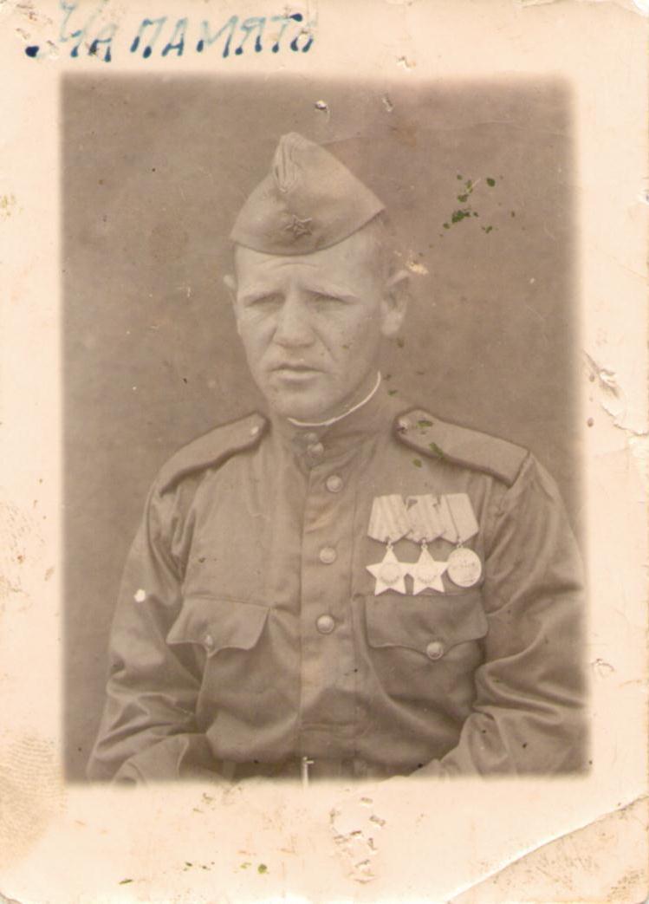
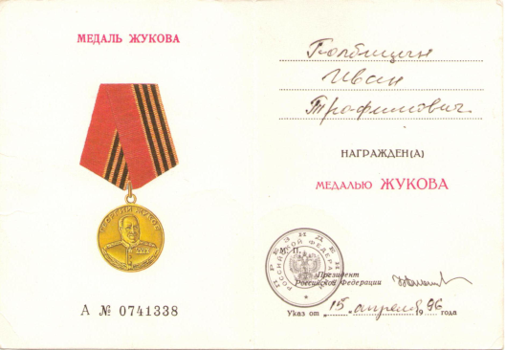
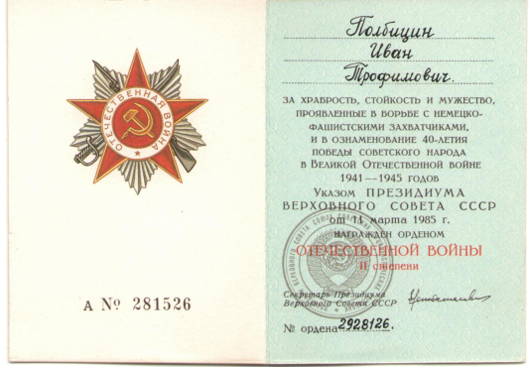
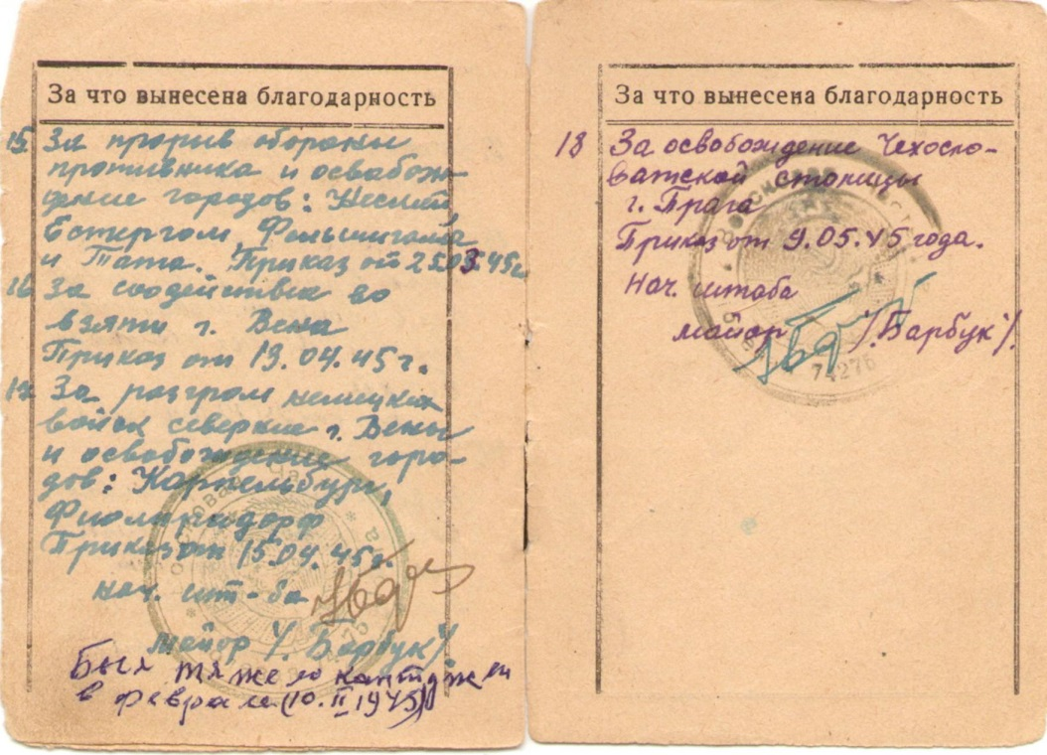
Полбицын Иван Трофимович родился 22 августа 1911 года в селе Пачелма, Чембарского уезда Пензенской области.
В армию призвался в 1940 году, присягу принял 11 марта 1940 года. Воевал с 1 июля 1941 года по май 1945 года в составе 21 стрелкового полка в автоматной роте в звании сержанта старшины роты. Войну закончил в Чехословакии. Полбицын Иван Трофимович скончался 13 апреля 1997 года. Похоронен в с.Бобровка, Кинельского района, Самарской области.
Награды:
Орден «Славы 2 степени»
Орден «Славы 3 степени»
Орден «Отечественной войны 2 степени»
Медаль «За отвагу»
Медаль «За победу над Германией»
Медаль «За взятие Будапешта»
Медаль «За взятие Вены»
Медаль «За освобождение Праги»
Медаль Жукова
Юбилейные медали

